Slide 1


麋鹿寻途
——三带一队
组长：葛佳诚
组员：李佩杉
张芹
赵栋

Slide 2
目录
CONTENTS
STEP
02
STEP
04
STEP
01
STEP
03
开发过程
项目成果展望
项目背景和简介
项目功能简介

Slide 3
01
项目背景和简介

Slide 4

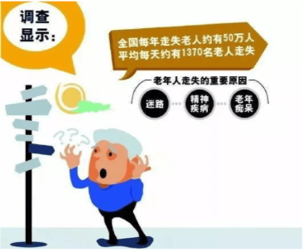
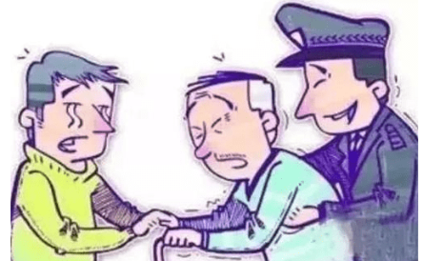
项目背景和简介
近年来，老人走失的新闻越来越频繁的出现在人们的视线中。帮助老人回家已是当前社会热点内容。在刷脸的风潮下，我们利用人脸识别技术，采集老人面部信息，获取家人联系方式，送老人回家。
本系统只需要采集老人面部信息，民警遇到走失老人后对其进行面部识别，便会得到老人家属的联系方式，但不会泄露其信息
《中国老年人走失情况白皮书》显示，每年全国走失老人约有50万人，平均每天约1370名老人走失。

Slide 5
项目选题
02
开发过程
建立原型
需求调研
系统设计
详细设计
实现过程

Slide 6


需求调研与项目设计
需求调研与分析
原型设计与详细设计

Slide 7
详细设计
设计与代码的编写部分
首先撰写需求分析、原型设计、系统设计和详细设计等文档，确定功能以及代码的编写。
麋鹿寻途
分工编写
本项目采用项目分工的方式来编写，这样能够最快地实现系统，最大程度发挥出每个组员的实力。更好更快地完成本次实验。
数据库的连接
此项目的数据库的连接等问题都解决了，进行人脸识别都能够准确地识别出来。

Slide 8

03
系统功能

Slide 9
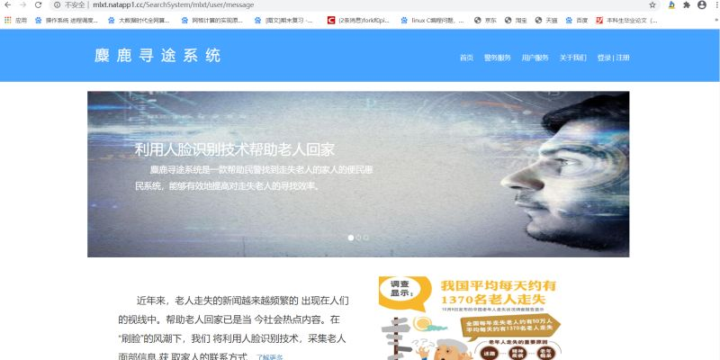
系统功能简介
首页
首页主要是展现本系统的功能菜单和基础信息

Slide 10
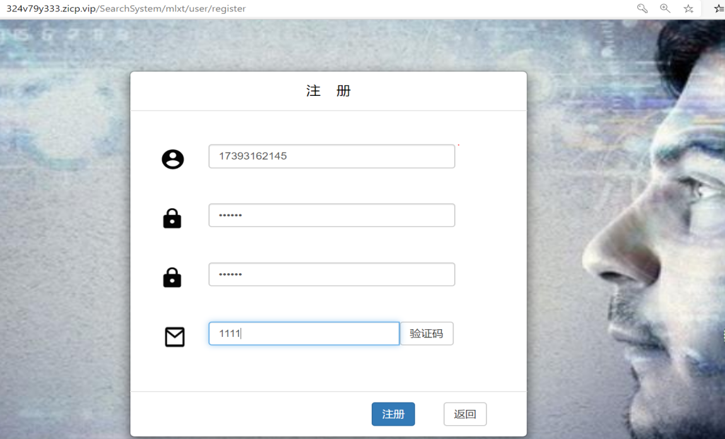
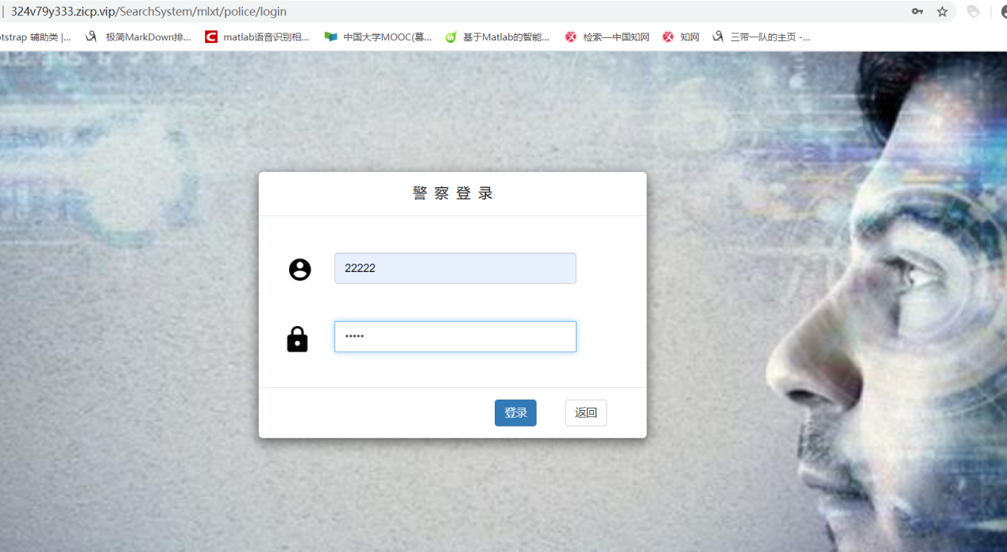
系统功能简介
登录注册界面
警察登录界面

Slide 11
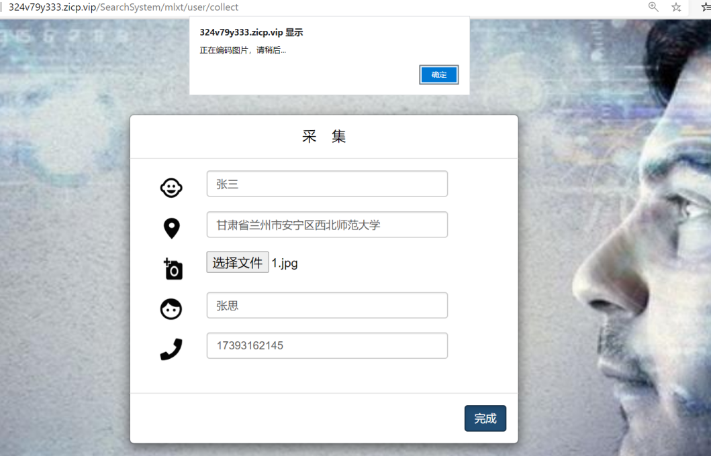
系统功能简介
信息采集界面

Slide 12
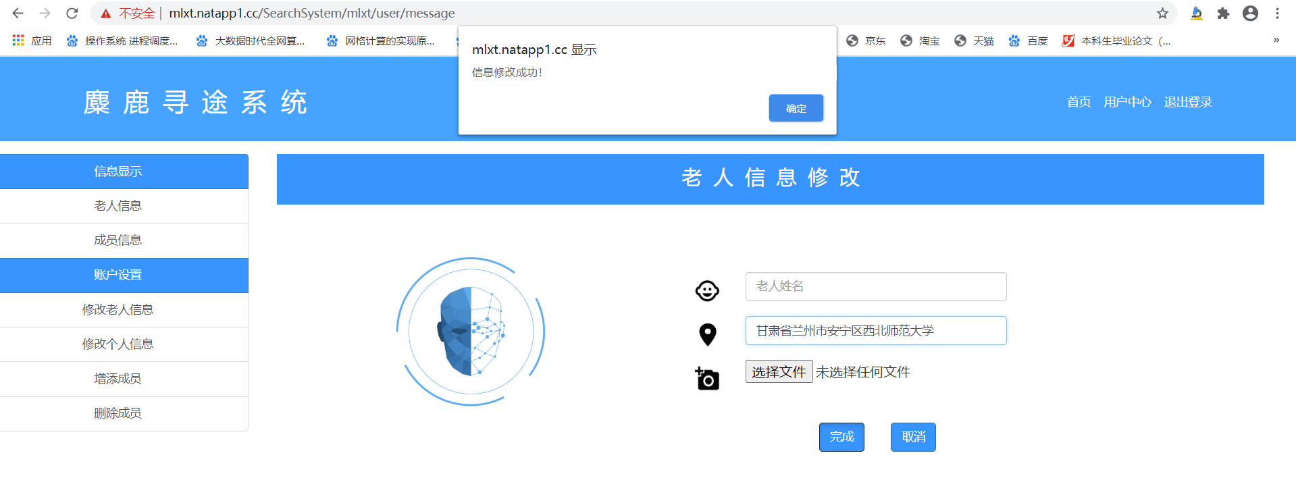
系统功能简介
用户界面

Slide 13
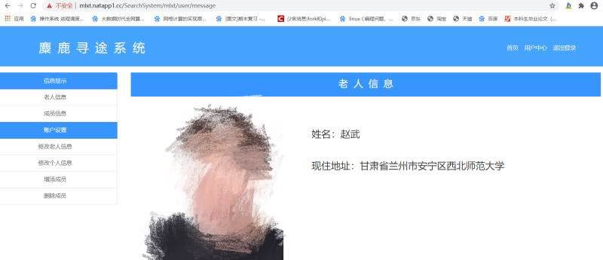
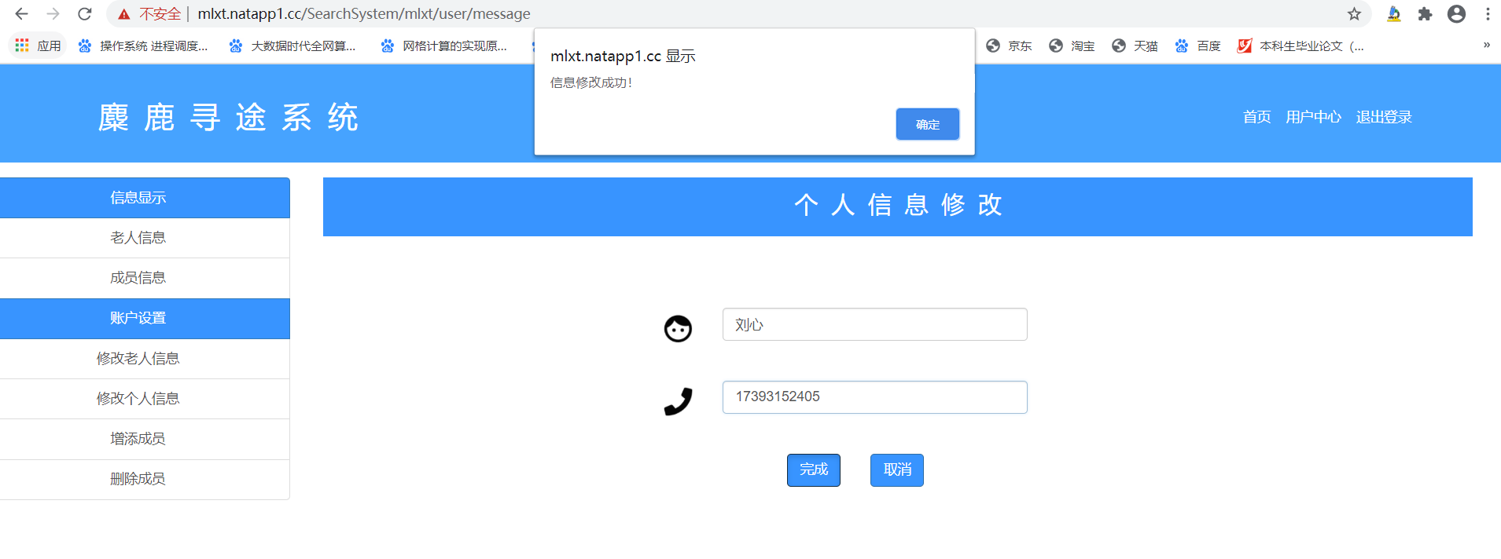
系统功能简介
老人信息显示
用户信息

Slide 14

系统功能简介
人脸识别结果显示

Slide 15


04
项目成果的展望

Slide 16
项目成果展望
PROSPECT OF PROJECT ACHIEVEMENTS
01
02
实时性
可扩展性
期望在以后本系统能够随时使用随地使用，并且及时显示准确的信息 。
希望以后能够实现更多实用功能，帮助更多的人。

Slide 17
感谢聆听！

